Slide 1


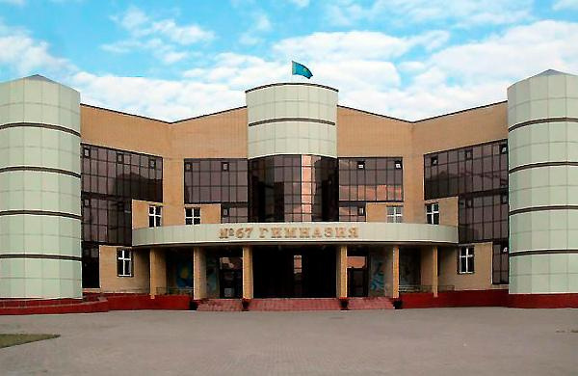



СЫБАЙЛАС ЖЕМҚОРЛЫҚҚА ҚАРСЫ МӘДЕНИЕТТІ ҚАЛЫПТАСТЫРУ

Slide 2
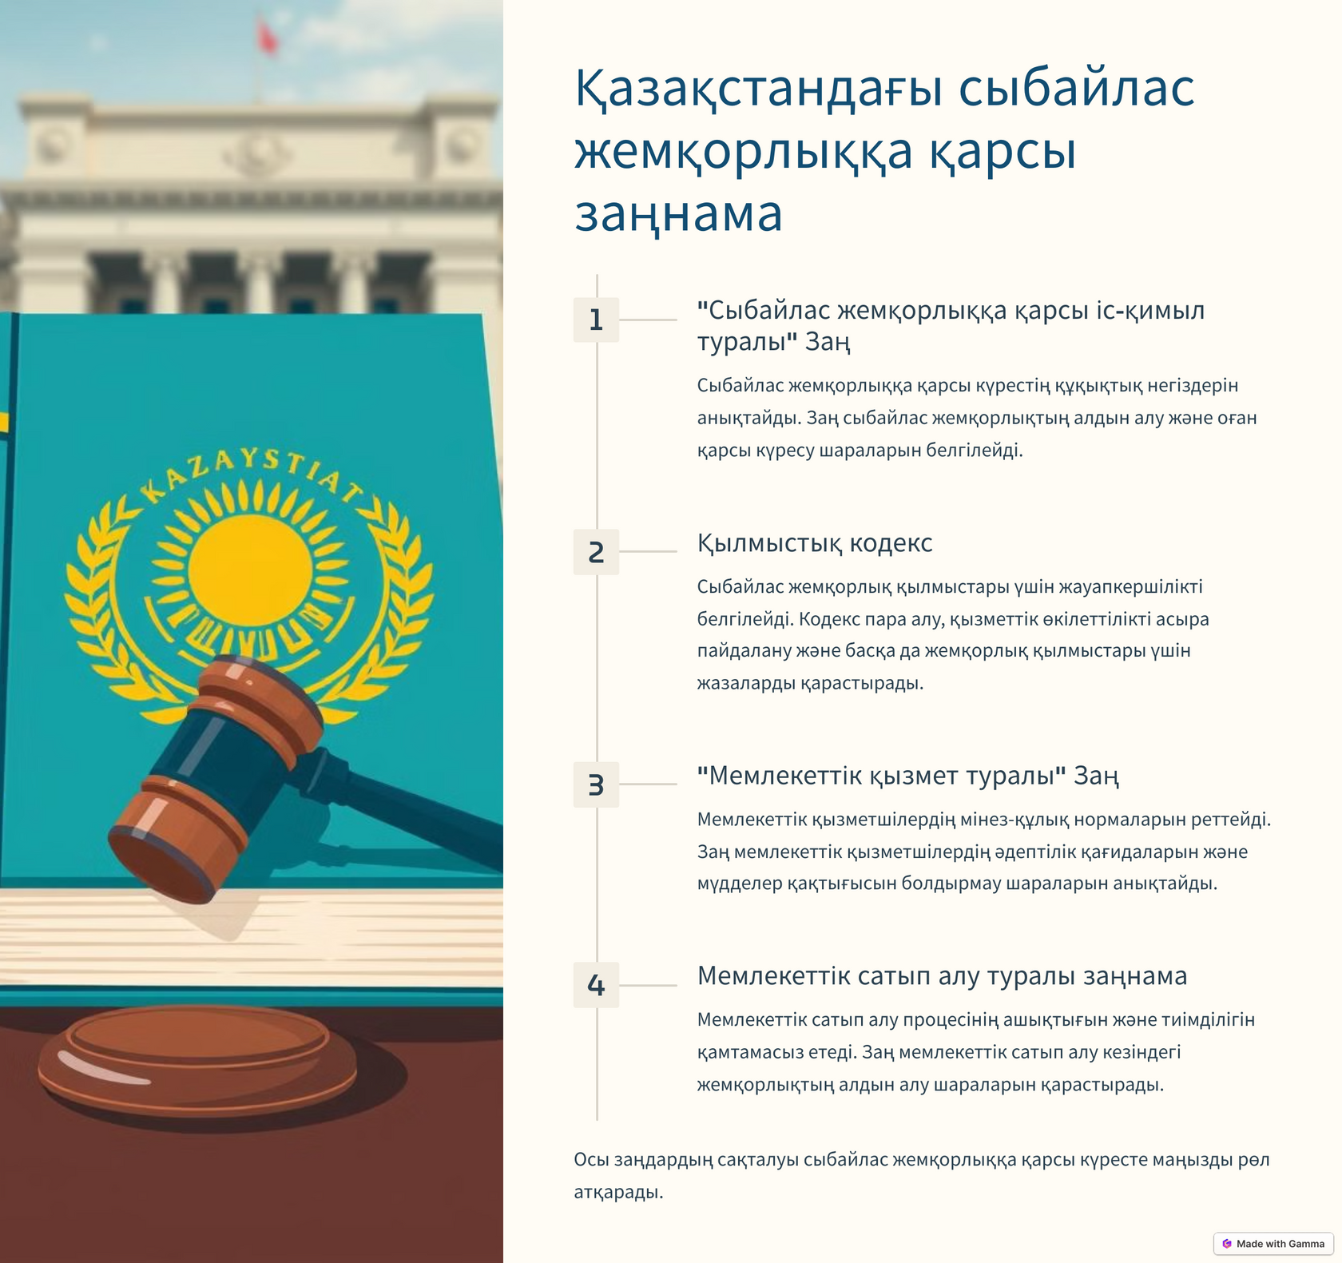



Slide 3

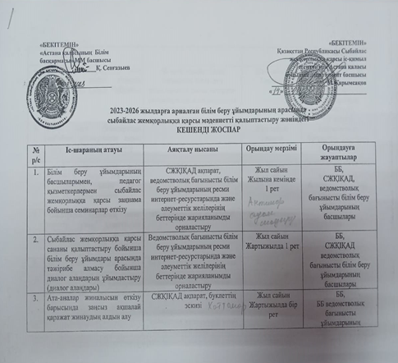
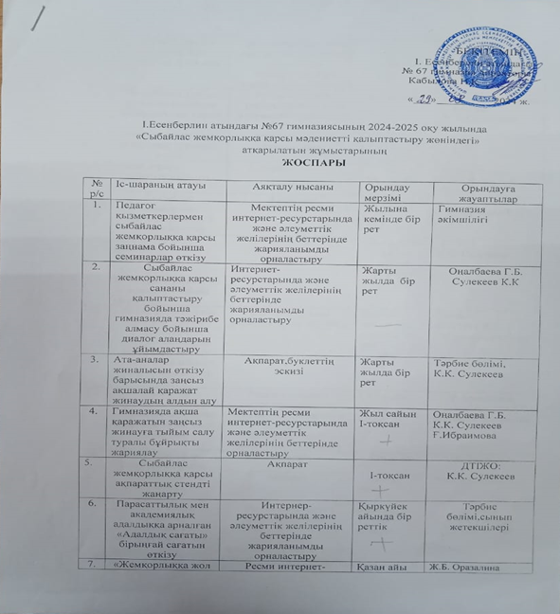
Жұмыс жоспары
Кешенді жоспар
Жылдық жоспар

Slide 4


Жылдық жоспарға сай атқарылған жұмыстар
•https://www.instagram.com/reel/DGuWJwRt88f/?igsh=cjAwcTQ4MjZybmgy
•https://www.instagram.com/reel/DE6few8tRfL/?igsh=Ym1ka3BkNXU1NWw3
•https://www.instagram.com/reel/DGuSYb7NPgg/?igsh=Z3RzaGFncmszbmg2

Slide 5

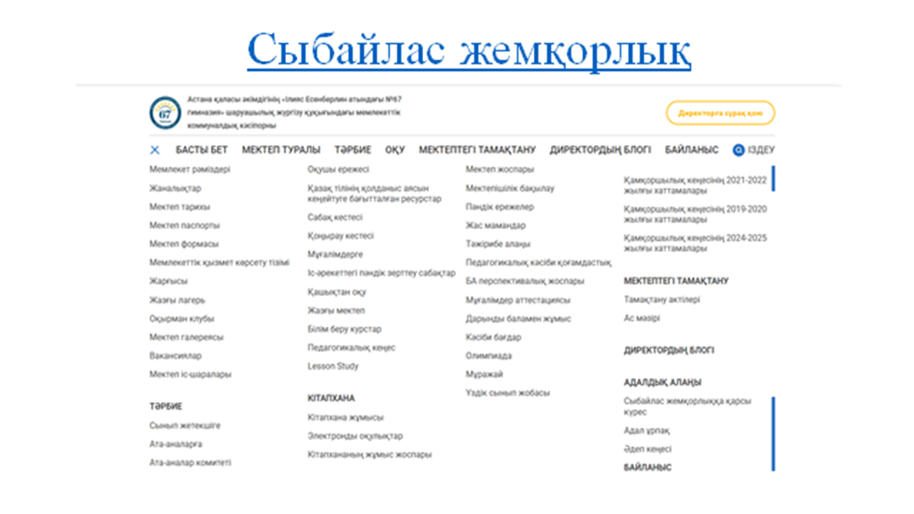

Мектептің әлеуметтік желідегі порталы
Мектептің ішкі тәртіп ережелері
Сыбайлас жемқорлық туралы заңнама

Slide 6
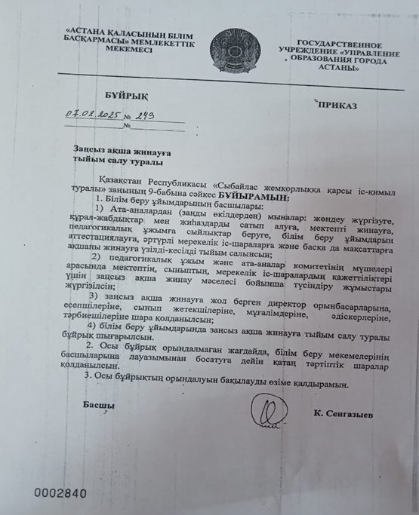
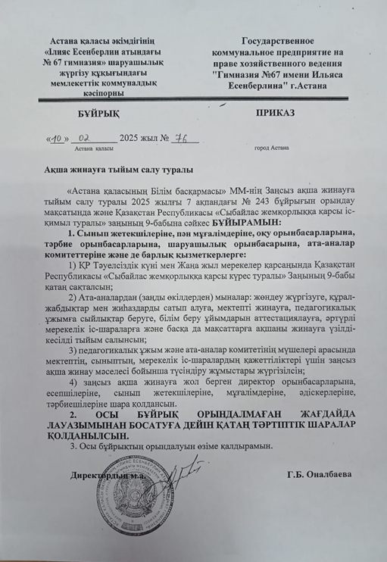

Қалалық бұйрық
мектепішілік бұйрық

Slide 7
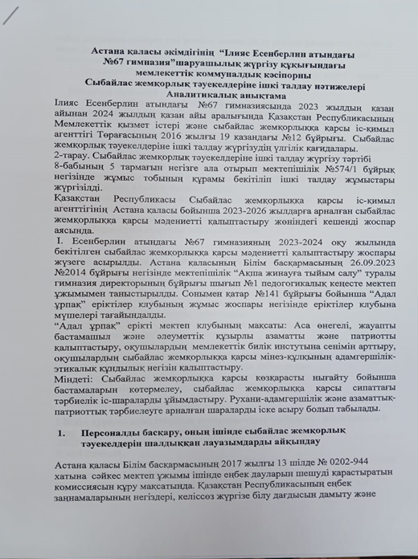
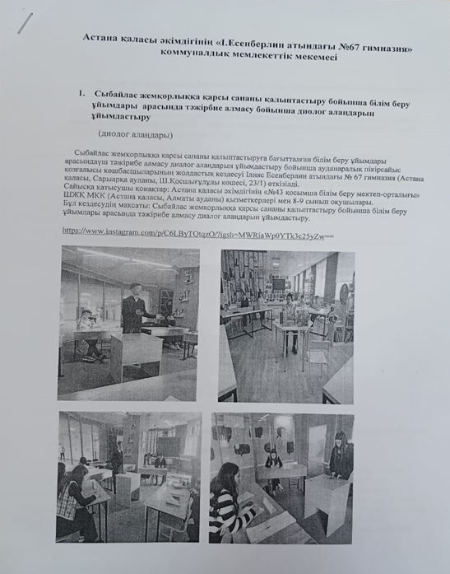
Мектепішілік ішкі талдау жұмыстары

Slide 8
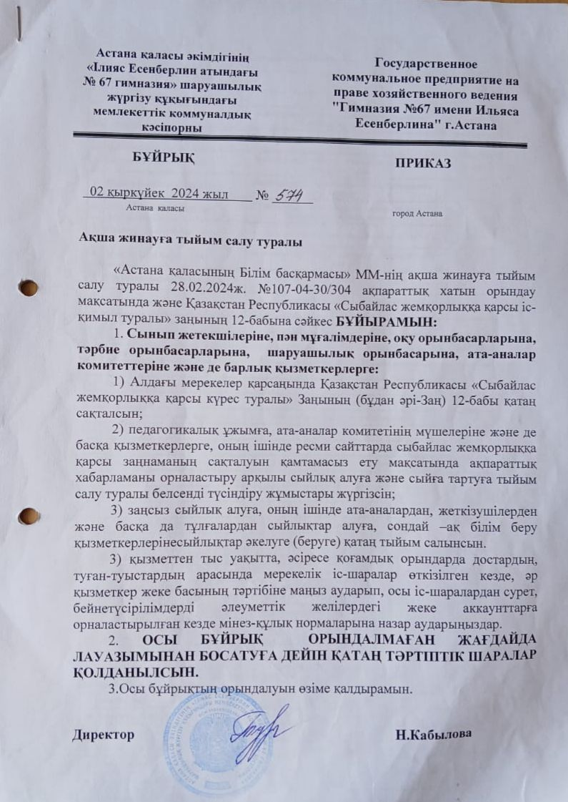
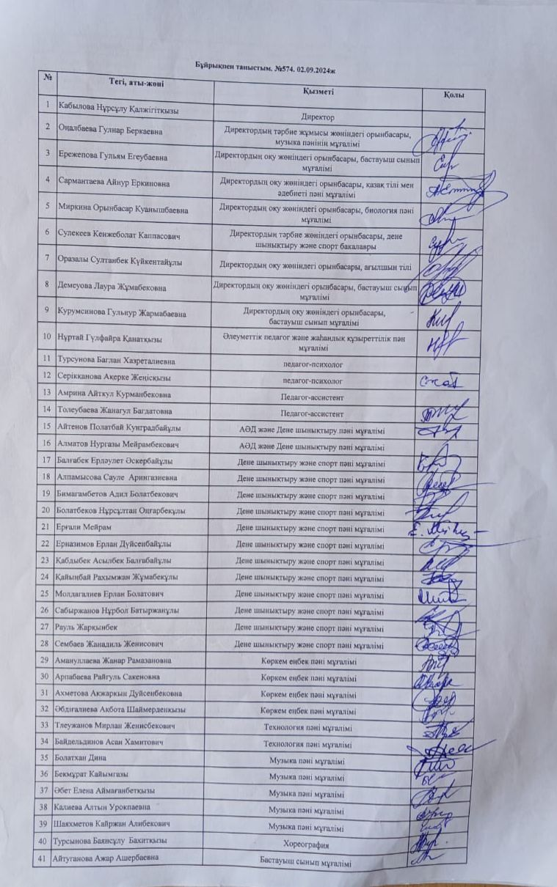
Ақша жинауға тыйым салу туралы

Slide 9
НАЗАРЛАРЫҢЫЗҒА РАХМЕТ!

